Slide 1
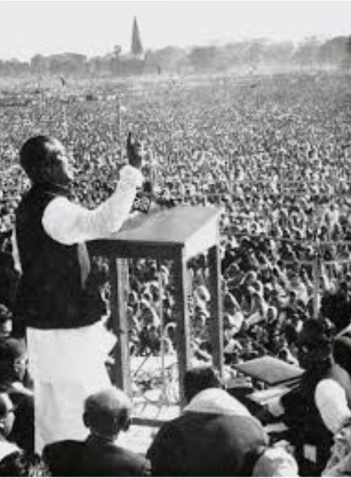
মাল্টিমিডিয়া ক্লাসে সবাইকে স্বাগত

Slide 2
পরিচিতি
শ্রেণীঃ ষষ্ঠ
বিষয়ঃ বাংলাদেশ ও বিশ্বপরিচয়
অধ্যায়ঃ প্রথম
পাঠঃ ১,২
সময়ঃ ৫০ মিনিট
তারিখঃ ৪-০৩-২০
মোছাঃ শিউলি বেগম
সহকারী শিক্ষক
আরজিদেবীপুর শিয়ালকোট আলিম মাদ্রাসা
পার্বতীপুর, দিনাজপুর।

Slide 3
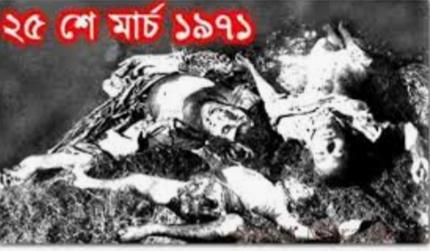
চিত্রটি লক্ষ কর, কী দেখতে পাচ্ছ ?

Slide 4
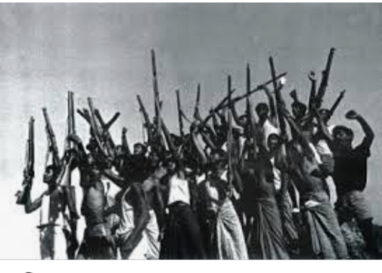
আজকের পাঠ
বাংলাদেশের মুক্তিযুদ্ধ

Slide 5
শিখন ফল
২৫ শে মার্চ রাতে কী ঘটেছিল বলতে পারবে;
২. বাঙ্গালীর মুক্তিযুদ্ধে ঝাপিয়ে পড়ার কারণ ব্যখ্যা করতে পারবে ;
৩. মুক্তিযুদ্ধে বাঙ্গালীর কিভাবে প্রতিরোধ গড়ে তুলেছিল তা বর্ণনা করতে পারবে ।

Slide 6
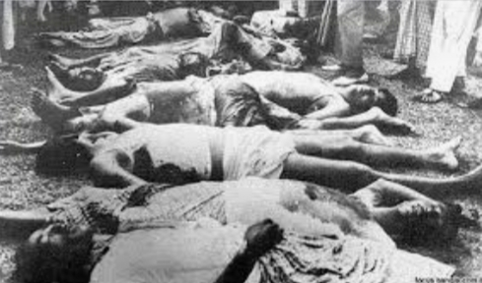
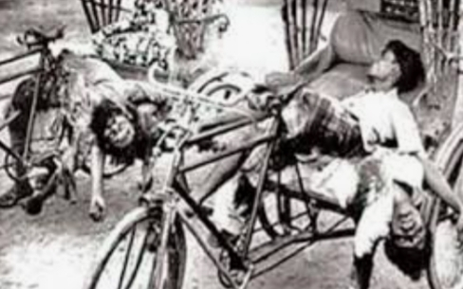
চিত্রগুলো লক্ষ কর, কী দেখতে পাচ্ছ ?
25 শে মার্চ, গভীর রাতে ভারী অস্ত্র আর ট্যাংকবহর নিয়ে ঘুমন্ত মানুষের উপর পাকিস্তানি সৈন্যরা ঝাঁপিয়ে পড়ে এবং নির্বিচারে হত্যাযজ্ঞ চালায় ।

Slide 7
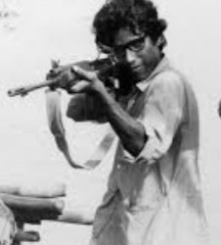
একক কাজ
২৫ শে মার্চ রাতে কী ঘটেছিল লেখ ?

Slide 8
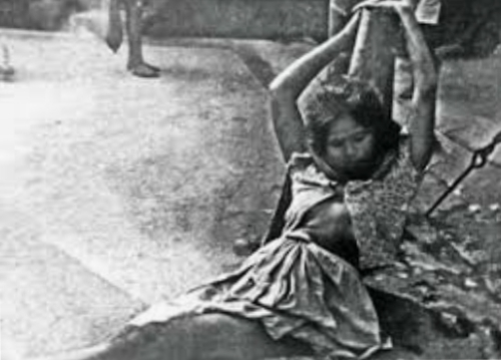
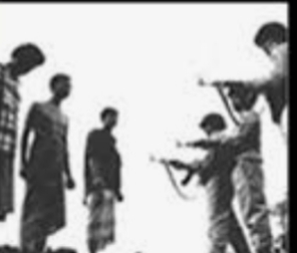
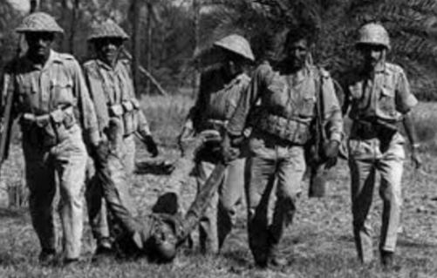
নীচের চিত্রগুলো ভালভাবে লক্ষ কর
১৯৪৭ সালে পাকিস্তান রাষ্ট্রের জন্ম হয় । দেশটি ছিল দুটি অংশে বিভক্ত-পূর্ব পাকিস্তান ও পশ্চিম পাকিস্তান । মাঝখানে অন্য একটি দেশ ভারত । পাকিস্তানের রাজধানী ছিল পশ্চিম পাকিস্তানে, ক্ষমতা ছিল পশ্চিম পাকিস্তানিদেরই হাতে । এই পশ্চিম পাকিস্তানিরাই ২৫ শে মার্চ ১৯৭১ সালে পূর্ব পাকিস্তানের উপর ঝাঁপিয়ে পড়ে । এবং শুরু করে নানা রকম নির্যাতন । এই কারণে বাঙালী মুক্তিযুদ্ধে ঝাঁপিয়ে পড়ে ।

Slide 9
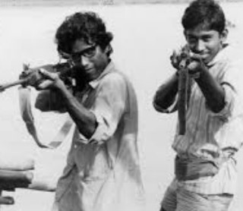
জোড়ায় কাজ
বাঙ্গালীর মুক্তিযুদ্ধে ঝাঁপিয়ে পড়ার কারণ ব্যখ্যা করে লেখ ।

Slide 10
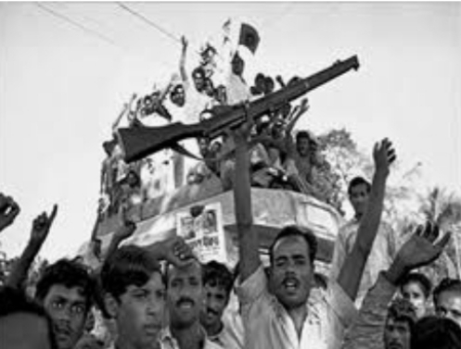
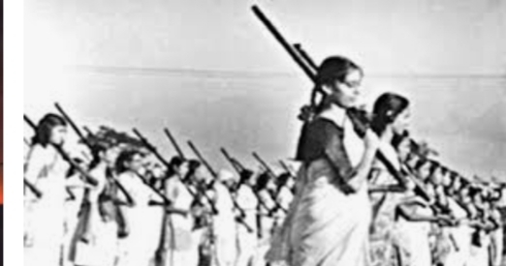
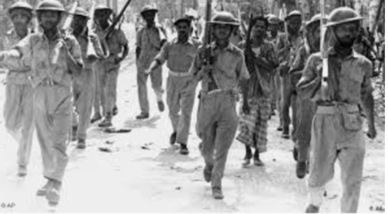
নীচের চিত্রে কী দেখতে পাচ্ছ ?
সাধারণ জনগণ, নারী-পুরুষ, পুলিশ, কৃষক- শ্রমিক সকলে মিলে অন্যায়ের বিরুদ্ধে প্রতিরোধ গড়ে তুলে , শুরু হয় মুক্তিযুদ্ধ ।

Slide 11
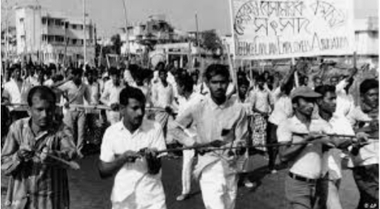
দলগত কাজ
মুক্তিযুদ্ধে বাঙ্গালী কীভাবে প্রতিরোধ গড়ে তুলেছিল তা বর্ণনা করে খাতায় লেখ ।

Slide 12
মূল্যায়ন
১. স্বাধীনতার ঘোষক কে ?
ক. শেখ লুৎফর রহমান
খ. তাজউদ্দীন আহমেদ
∙ গ. শেখ মুজিবুর রহমান
ঘ. মেজর জিয়াউর রহমান
২ স্বাধীনতা দিবস কত তারিখ ?
∙ক. ২৬ শে মার্চ
খ. ২৭ শে- এপ্রিল
গ. ২৫ শে মে
ঘ. ২৪ শে মার্চ

Slide 13
মূল্যায়ন
৩. কত সালে পাকিস্তান রাষ্ট্রের জন্ম হয় ?
ক. 1945 সালে
খ. ১৯৫০
গ. ১৯৫২
∙ঘ. ১৯৪৭
৪. কত কোটি মানুষ ভিটেমাটি ছেড়ে ভারতে আশ্রয় নিয়েছিল ?
ক. ৩০ লাখ
খ. ৫০ হাজার
∙গ. ১ কোটির বেশি
ঘ. ২ লাখ

Slide 14
বাড়ির কাজ
মুক্তিযুদ্ধ কীভাবে শুরু হয়েছিল তা ব্যখ্যা করে লিখে আনবে ।

Slide 15
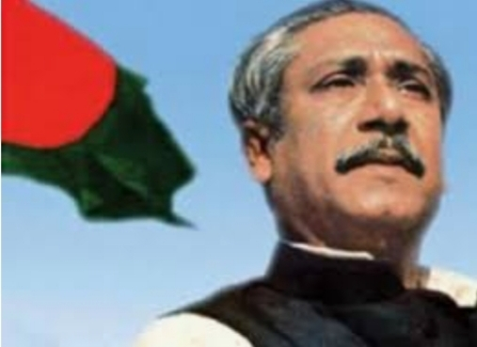
আজকের মতো সবাইকে ধন্যবাদ

